Slide 1
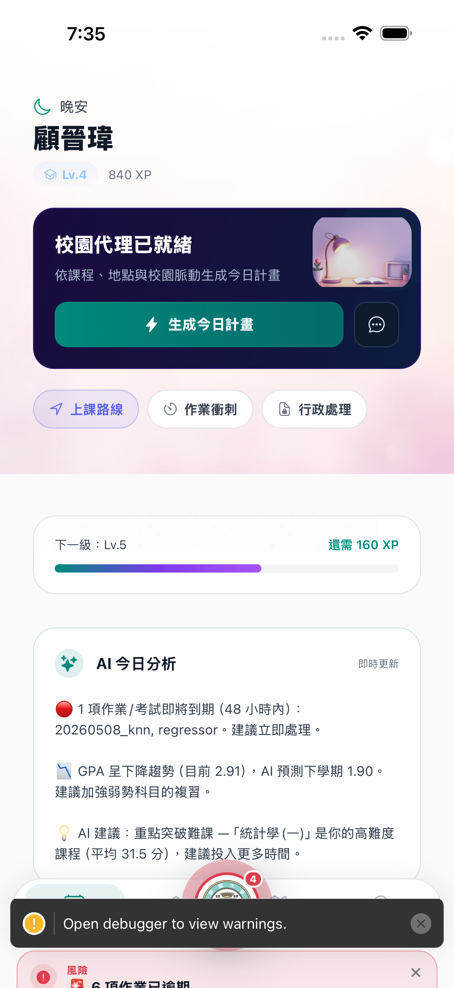
校園學習中樞
Campus Learning OS · Mobile
AI 為核心 · 4+1 Tab · 全角色一站式校園 APP
iPhone 14 Pro · iOS 18 · Expo SDK 54
靜宜大學 · 資訊管理學系 · 畢業專題口試 · 2026.05

Slide 2
01
Mobile 才是學生主場景
85% 的校園 App 操作在手機上完成 — 通知、訂餐、簽到、私訊
85%
4 +
8 種
校園活動發生在 mobile
原本要切的 APP / LINE 群
本系統一次支援的角色
🎯 設計核心
「Hick's Law:首層只 4 個 Tab(今天/學習/校園/訊息),名字所有角色一致;
Fitts's Law:中央 AI 球比兩側 Tab 大、突出 → 高頻最易點;
角色策略:Tab 名字統一,內容由各 Stack 內部 dispatcher 依角色適配。」
2 / 14 · Campus Mobile · 畢業專題

Slide 3
02
4 + 1 AI-First 導航
4 個情境 Tab 平均分布,中央 AI 球凸出 — 整個 App 的作業系統
☀️
今天 Today
AI 統整今日任務、課表、提醒
全角色
共用
同一套
4+1
架構
內容
依角色
切換
🎓
學習 Learn
我的課程、作業、成績、討論
🤖
AI 球(中央)
懸浮所有畫面之上 · 對話 / 一鍵動作
🏛️
校園 Campus
餐廳 / 圖書館 / 宿舍 / 交通 / 列印
💬
訊息 Messages
通知 + 私訊 + 課程群組 + 好友
主畫面 · 顯示 AI 主動提案「校園代理已就緒 · 生成今日計畫」
3 / 14 · Campus Mobile · 畢業專題

Slide 4
03
今天 Tab — 學生視角
AI 今日分析 / 等級成就 / 上課路線 / 作業衝刺 / 行政處理
「校園代理已就緒」
AI 主動產生今日計畫,而非等學生開啟
等級 + XP 進度條
出席/繳交/互助 → 校園 Garden 種草 + 成就
快速 chip:上課路線 / 作業衝刺
兩步觸達最常用情境,大拇指可達區
AI 今日分析卡
1 項作業即將到期 + GPA 預測 + 重點突破難題
即時更新 timestamp
資料 source-of-truth 顯示,使用者知道新舊
4 / 14 · Campus Mobile · 畢業專題

Slide 5
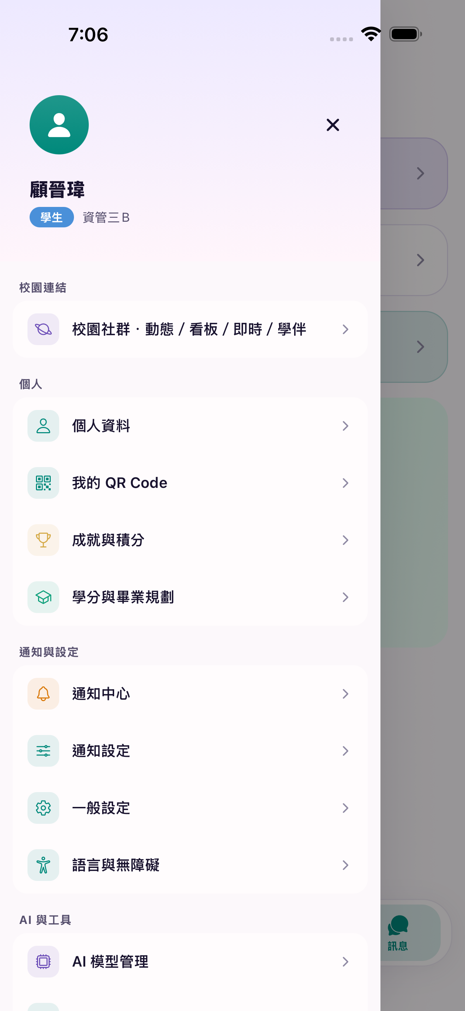
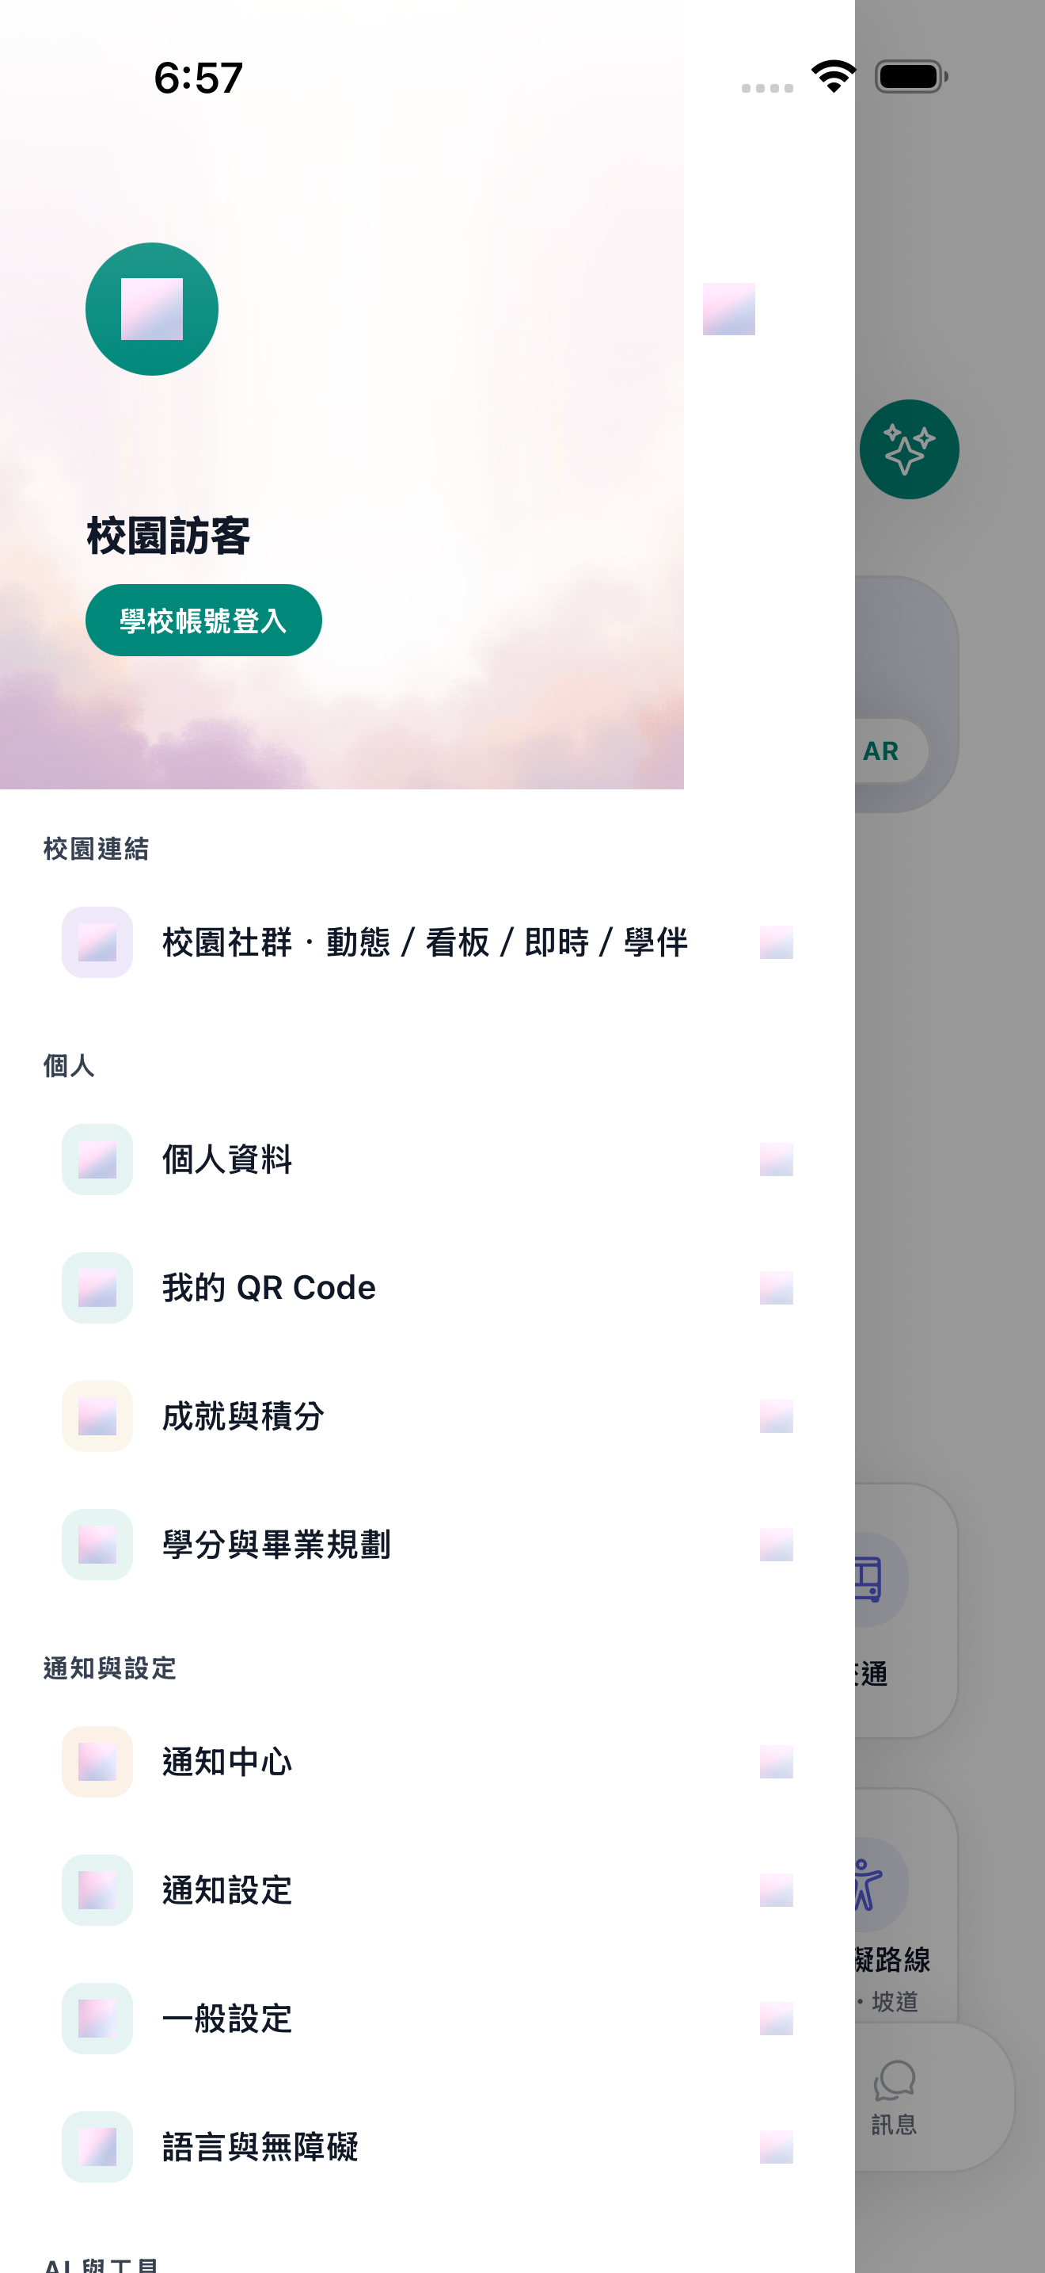
04
左側抽屜 · 學生 vs 訪客
同一個 UI 框架,內容依角色自動切換 — 訪客只看到登入引導,學生看到完整個人功能
👩‍🎓 學生身份 · 完整個人 / 通知 / AI / 學分與畢業規劃
👀 訪客身份 · 校園訪客 · 學校帳號登入 引導
5 / 14 · Campus Mobile · 畢業專題

Slide 6
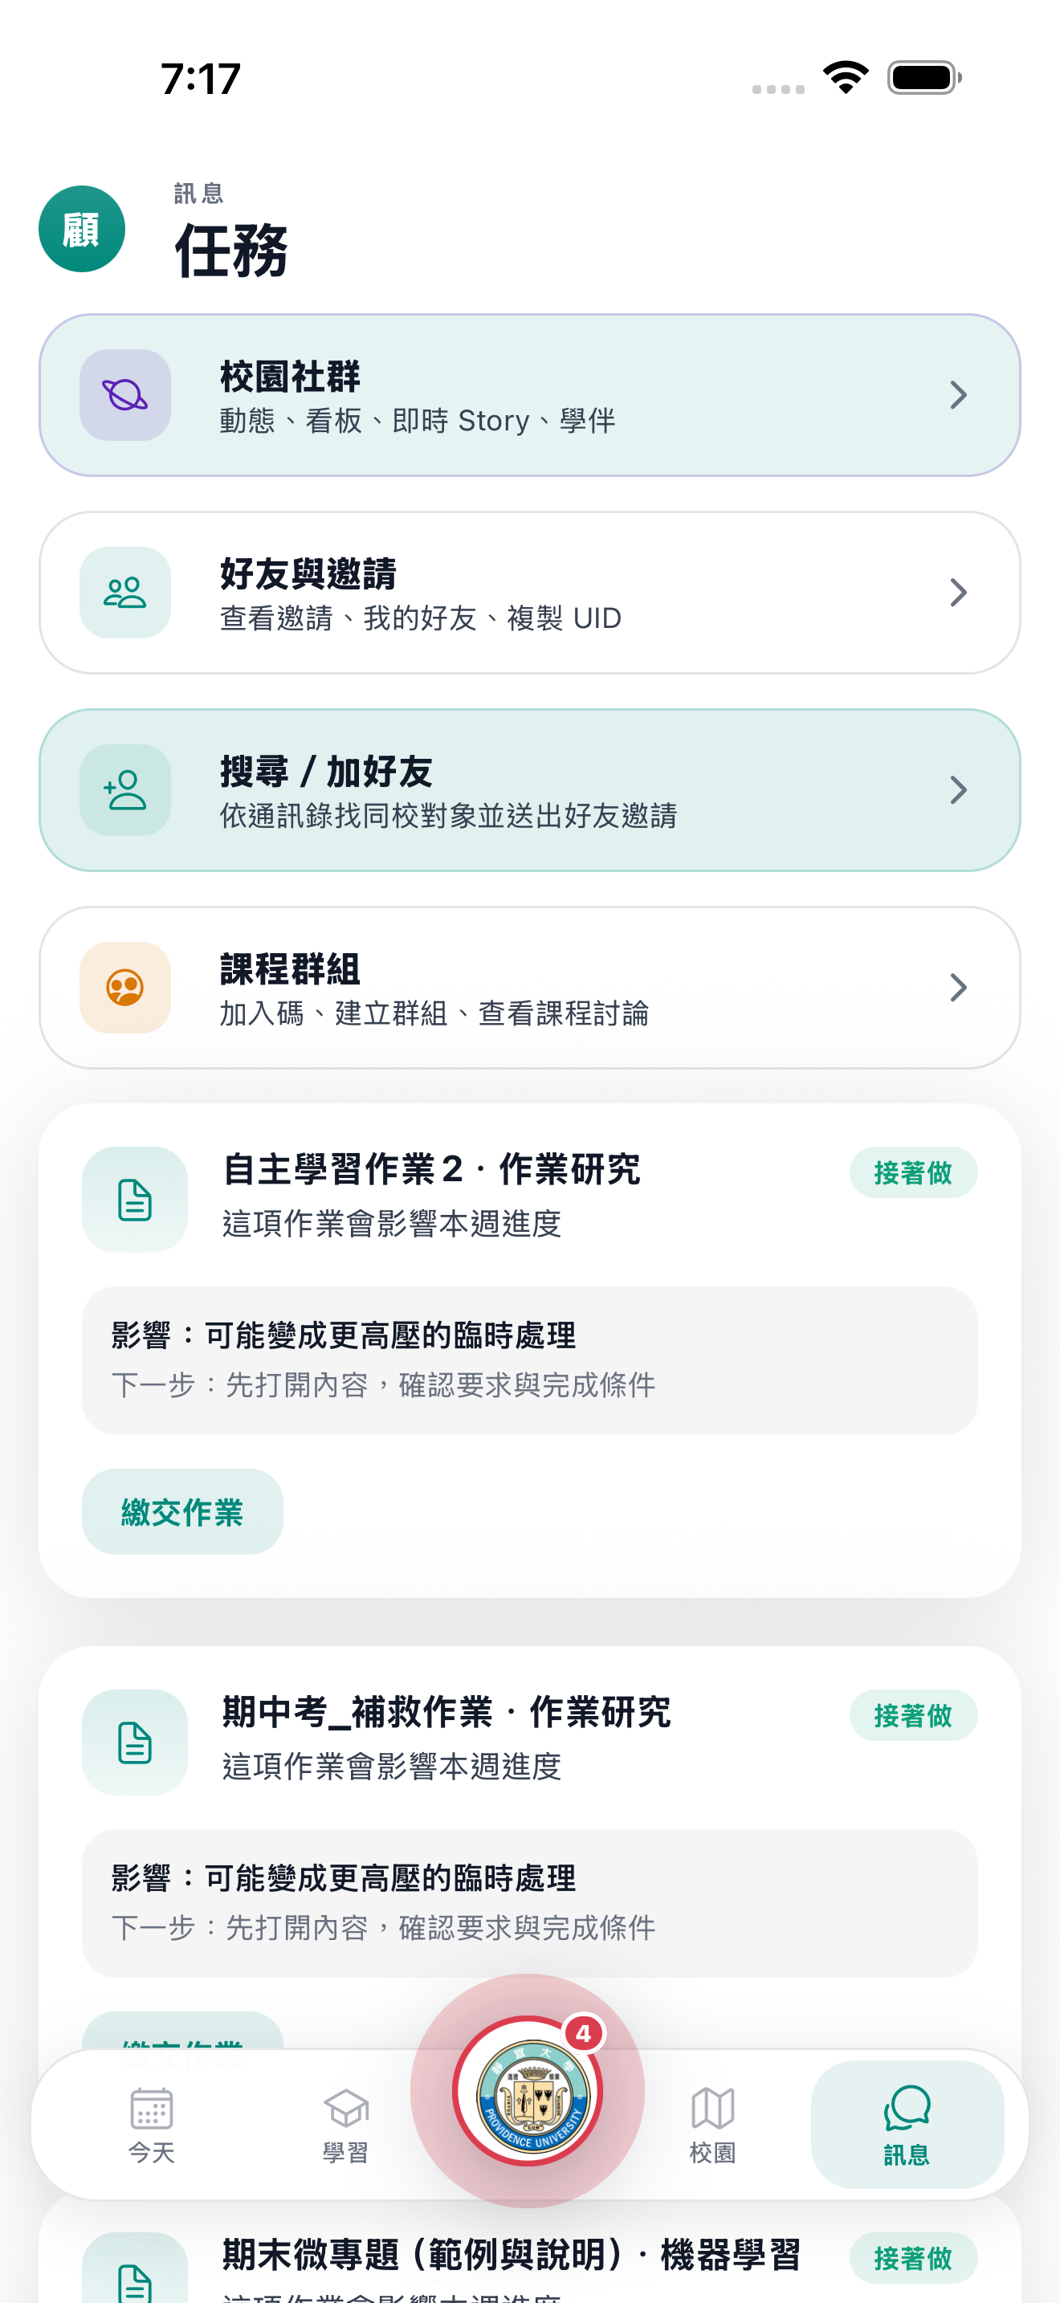
05
訊息 Tab — 通知 + 私訊 + 好友 + 群組 一站
校園社群 / 好友與邀請 / 搜尋加好友 / 課程群組 — 四合一
🪐
校園社群
動態 / 看板 / 即時 Story / 學伴媒合
👥
好友與邀請
查看邀請 / 我的好友 / 複製 UID
➕
搜尋 / 加好友
通訊錄 → 找同校 → 送出好友邀請
🐻
課程群組
加入碼建群 / 課程討論 / 自動入群
💡 同時還有自主學習作業、期中考補救作業這些跨角色「待辦事項」卡 — 老師指派、學生接著做
6 / 14 · Campus Mobile · 畢業專題

Slide 7
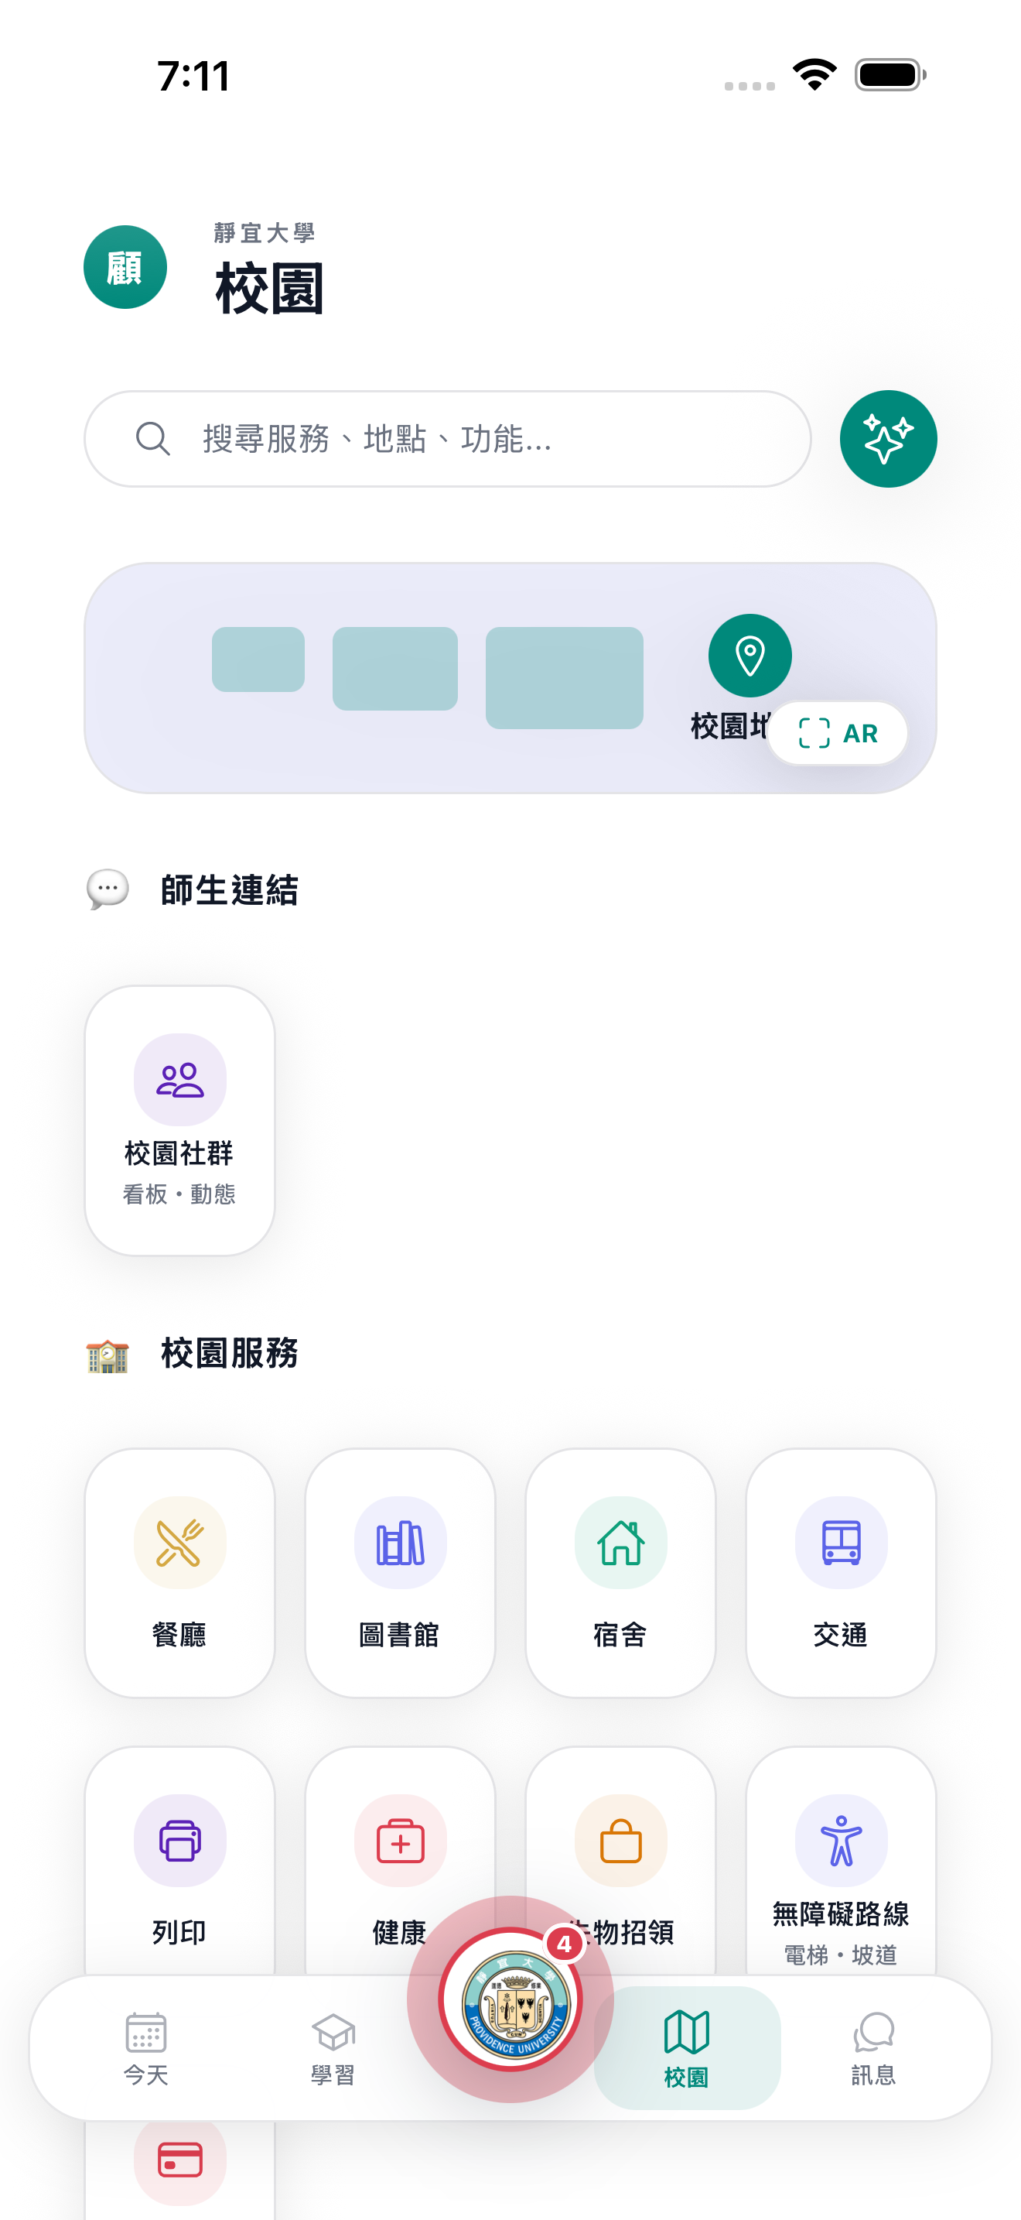
06
校園 Tab — 8 類校園服務
餐廳 / 圖書館 / 宿舍 / 交通 / 列印 / 健康 / 物招領 / 無障礙路線
🍱
📚
餐廳
圖書館
訂餐 / 排隊預測
查書 / 續借 / 座位
🏠
🚌
宿舍
交通
報修 / 訪客登記
公車即時 / 校園接駁
🖨️
🏥
列印
健康
雲端送印 / 取件碼
健康中心 / 預約
🎒
♿
物招領
無障礙
失物 / 撿到登記
電梯 / 坡道 / 路線
7 / 14 · Campus Mobile · 畢業專題

Slide 8
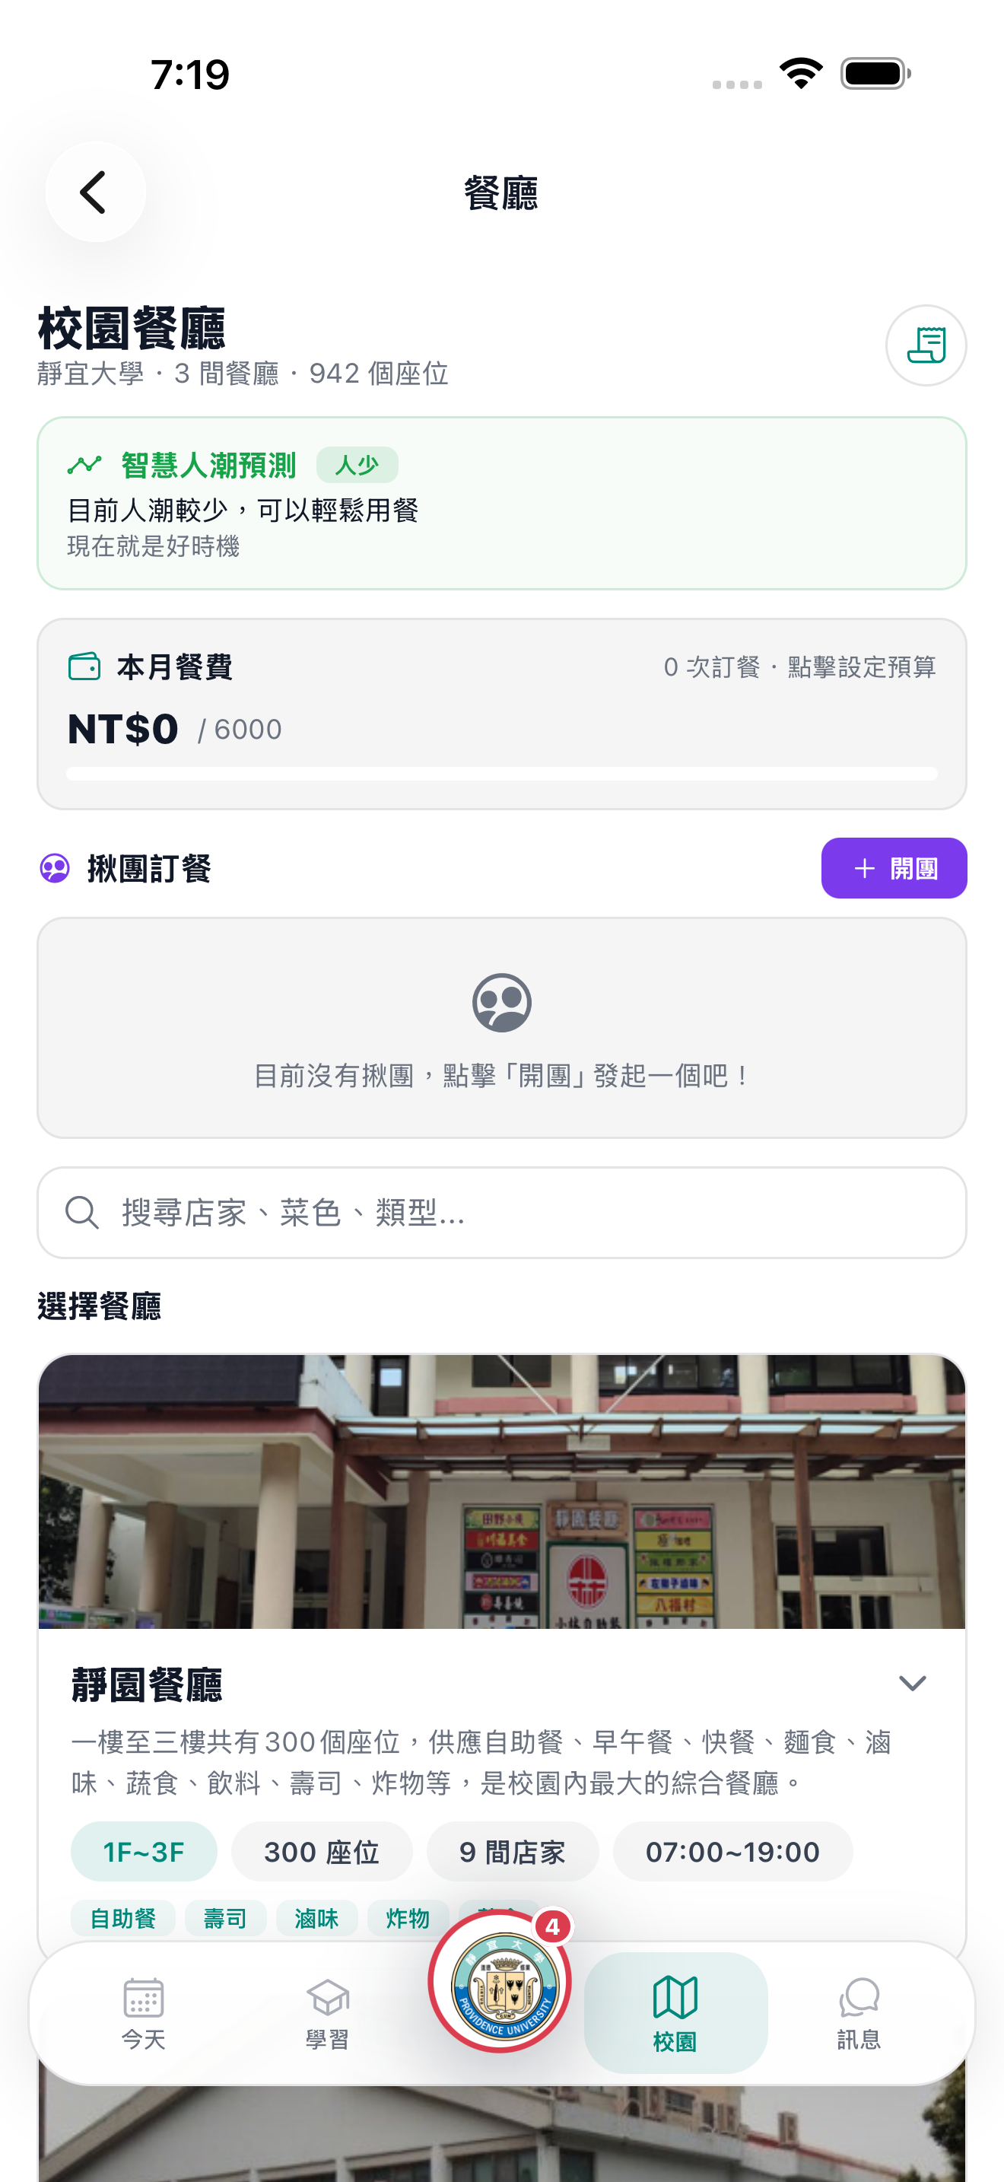
07
餐廳 · 智慧人潮預測 + 揪團訂餐
靜宜大學 3 間餐廳 · 942 個座位 · AI 預測現在最少人潮的餐廳
進來就看到「3 間餐廳 · 942 個座位」
AI 即時人潮預測 chip: 人少 / 一般 / 滿
本月餐費追蹤 + 點擊找預算
揪團訂餐:鎖 9-10 人,自動分單
搜尋店家 / 菜系 / 類型
靜園餐廳列表 · 1F-3F 300 個座位
icon-only 進入詳情(Fitts 大拇指區)
8 / 14 · Campus Mobile · 畢業專題

Slide 9
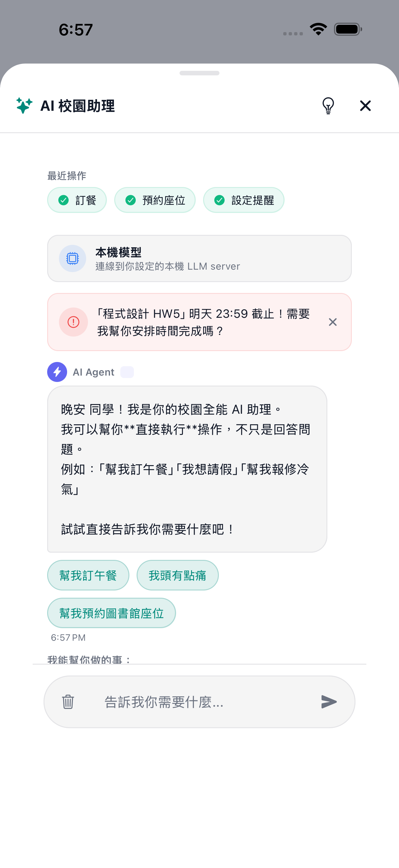
08
AI 校園助理 · 懸浮 overlay
中央 AI 球任何畫面都可呼叫 — 對話 + 一鍵動作 + 上下文感知
💡
「最近操作」chip
訂餐 / 預約座位 / 設定提醒 等 3 顆,讓 returning user 一秒回到上次任務
🚨
即時警示
「程式設計 HW5 明天 23:59 截止!需要我幫你安排時間完成嗎?」 — AI 主動拉動
🤖
AI Agent 對話
「我可以幫你 ✰直接執行✰ 操作,不只是回答問題」 — 工具呼叫式 agent
💬
建議快捷
幫我訂午餐 / 我頭有點痛 / 幫我預約圖書館座位 — 上下文 prefilled
9 / 14 · Campus Mobile · 畢業專題

Slide 10
09
8 角色 × 4+1 Tab 內容矩陣
同一個 Tab,5 種角色看到不一樣的東西
👩‍🎓 學生
🧑‍🏫 教師
🧑‍💻 助教
🏛️ 系主任
🛡️ 管理員
今天
AI 今日 / 作業 / 學分
待批改 / 缺交 / 約談
批改佇列 / 求助
系所健康度 / 風險課程
系統指標 / 異常告警
學習
我的課 / 成績 / 學分試算
我的班 / 點名 / 評量
助教批改 / 成績冊
全系課程統計
課程資料管理
校園
訂餐 / 借書 / 報修
同上(學生身份外)
同上
同上
系統設定 / 帳號管理
訊息
同學 / 老師 / 課程群組
學生求助 / 公告審
TA 群組 / 學生問
系所廣播 / 公告審核
系統訊息 / 維運告警
10 / 14 · Campus Mobile · 畢業專題

Slide 11
10
學分試算 — 僅限「在校學生」使用
教師/助教/系主任/管理員 / 校友 / 訪客直接攔截到「學分試算僅限在校學生使用」攔截頁
✅ 學生視角
⛔ 非學生(教師/系主任/管理員/校友/訪客)
畢業學分進度 78 / 128 學分(61%)
🚫
各類學分:必修 / 選修 / 通識 / 體育 / 服務
GPA 總績點 3.55 → 4.00
學分試算僅限在校學生使用
勾下學期想選的課自動算學分
同時段衝堂自動標紅
教師端 → 教學工作台
系主任 / 管理員 → 管理後台
校友 / 訪客 → 唯讀公開資訊
結合 AI「下學期選什麼最佳?」
LearnStack + MeStack 雙重 guard;入口 row、AI 洞察卡、課表 header 按鈕都全部隱藏
11 / 14 · Campus Mobile · 畢業專題

Slide 12
11
跨角色資料貫穿:1 個動作 → N 個角色看到
本機 demoStore + roleEventBus 廣播:學生下單 → 餐廳收到 → 老師看到求助 → 系主任看到課程風險
→
→
→
👩‍🎓
🧑‍💻
🧑‍🏫
🏛️
學生
助教
教師
系主任
下訂單
求助 TA
申請請假
答覆求助
批改作業
核准請假
發送提醒
發布成績
審核公告
發系所廣播
看課程風險
🔄 roleEventBus + demoStore(AsyncStorage)
所有動作寫入本機 store → 用 broadcast (__all__) inbox + per-uid 路由,
切角色立刻看到新狀態。Firebase 沒設定也能跑完整 demo,demo 場景 100% 還原。
12 / 14 · Campus Mobile · 畢業專題

Slide 13
12
Mobile 技術架構
Expo SDK 54 + React Native 0.81 · 雙平台(iOS + Android) + Web fallback
📱 UI / Screen 層
🔐 權限 / 角色層
🤖 AI / 後端層
Expo SDK 54 + React Native 0.81
usePermissions hook + RouteGuard component
Firebase Auth + Firestore (TronClass 資料)
React Navigation 7 (BottomTab + NativeStack)
8 角色: student / teacher / ta / club_officer /
Cloud Functions askCampusAssistant (AI Agent)
4+1 自訂 FloatingTabBar(中央 AI 球)
department_head / admin / alumni / guest
Supabase LMS v2 (測驗 / 題庫 / Rubric)
AsyncStorage 本機資料層 + role event bus
學分試算 student-only,deep-link 也擋
Local AI service + Offline fallback
13 / 14 · Campus Mobile · 畢業專題

Slide 14
總結與展望
Campus Mobile — 從「8 個 APP」走到「1 個 OS」
✅ 已完成
🚀 未來展望
4+1 AI-First 導航 + 8 角色矩陣
上架 TestFlight + Google Play Internal
訊息中心:私訊 + 好友 + 群組 + 通知
靜宜 e 校園 SSO 正式接入(取代 mock)
學分試算 student-only 嚴格 guard
AI Agent Tools 真實執行(訂餐/借書/請假)
AI 校園助理懸浮 overlay(對話 + 動作)
推播 + Live Activity(iOS) + Widget
校園 8 類服務(餐 / 借書 / 修 / 列印 …)
社團活動報名整合 Google Calendar
本機 demoStore + roleEventBus 跨角色廣播
校友會就業媒合 + 學長姊履歷指導
iOS + Android 雙平台 + Web 截圖 fallback
Campus Mobile · 畢業專題 · 2026.05

